Slide 1
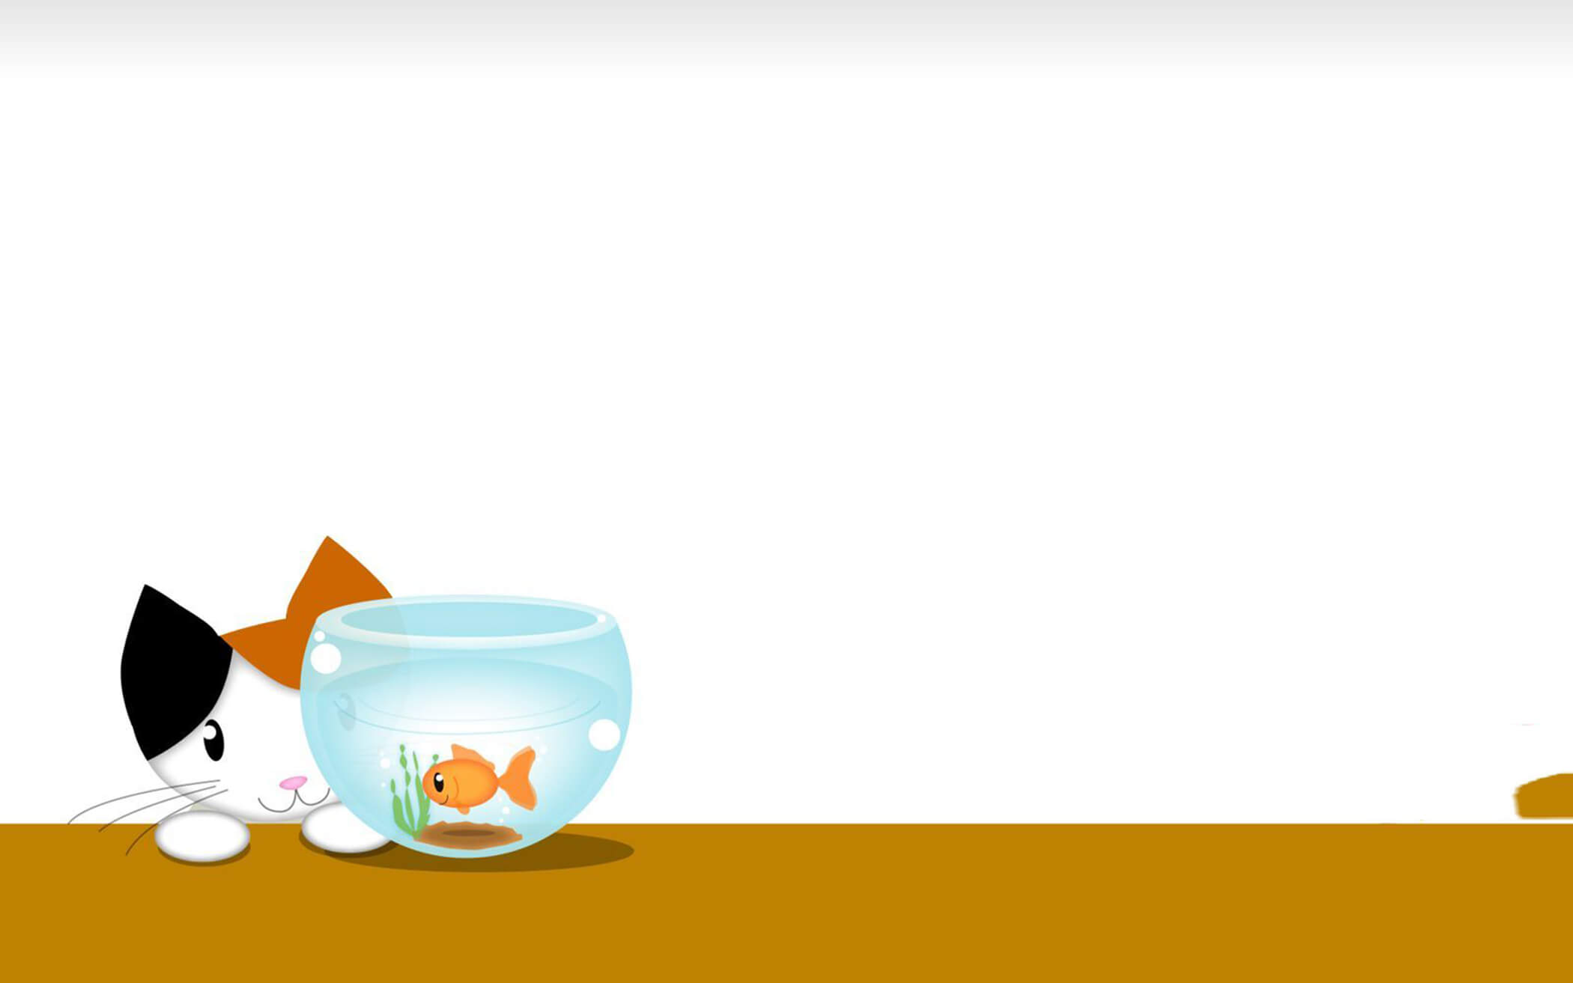
ỦY BAN NHÂN DÂN QUẬN LONG BIÊN
TRƯỜNG MẦM NON HOA HƯỚNG DƯƠNG
Lĩnh vực : Phát triển ngôn ngữ
Đề tài : Kể chuyện “Mèo thích ăn cá”
Lứa tuổi : 24-36 tháng
Người thực hiện : Hà Thị Thanh Hoài

Slide 2
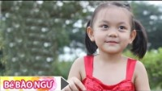

Slide 3


Slide 4

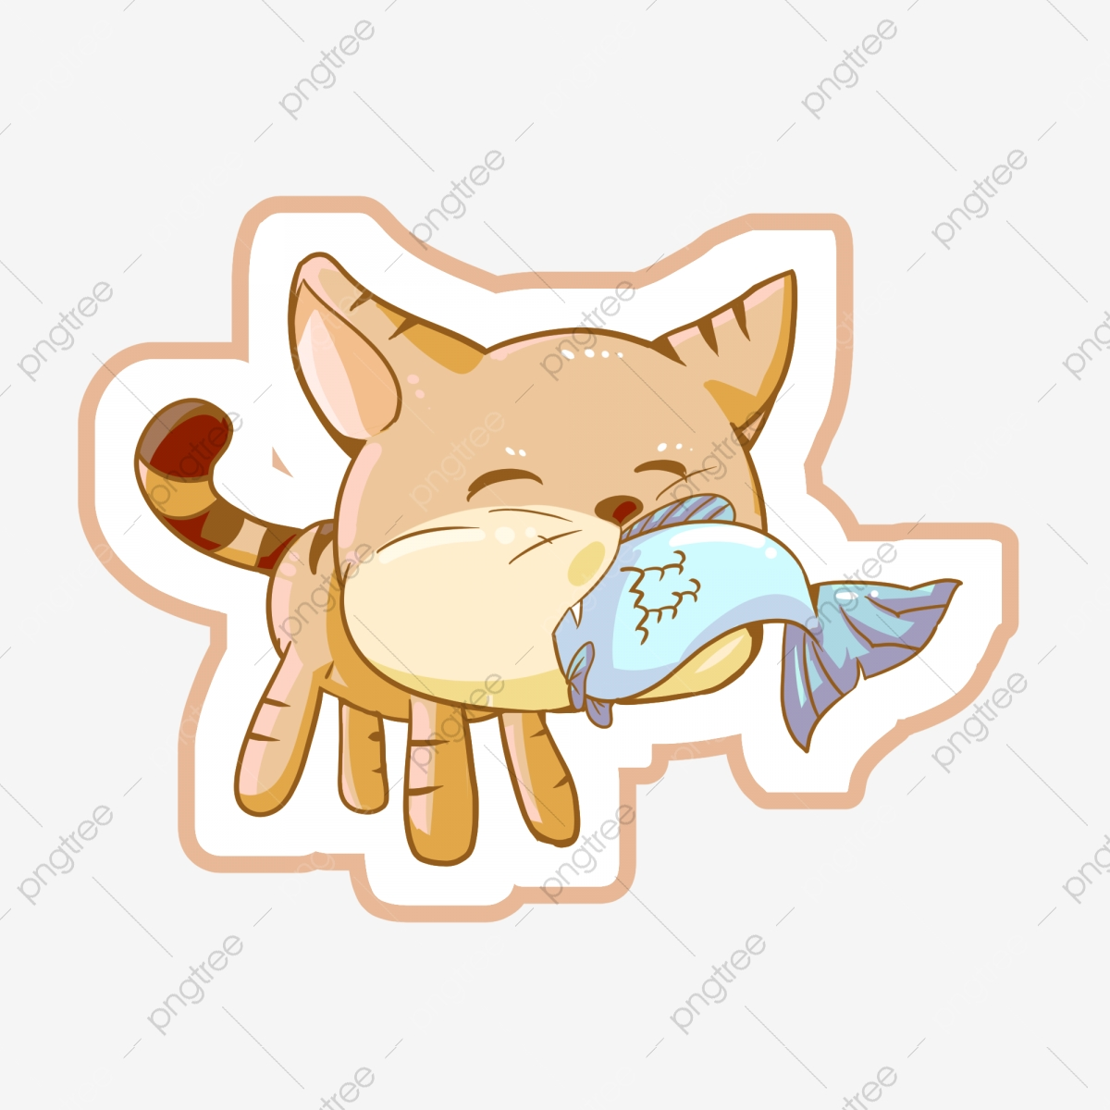
Cô vừa kể cho các con câu chuyện gì ?
Mèo thích ăn cá

Slide 5

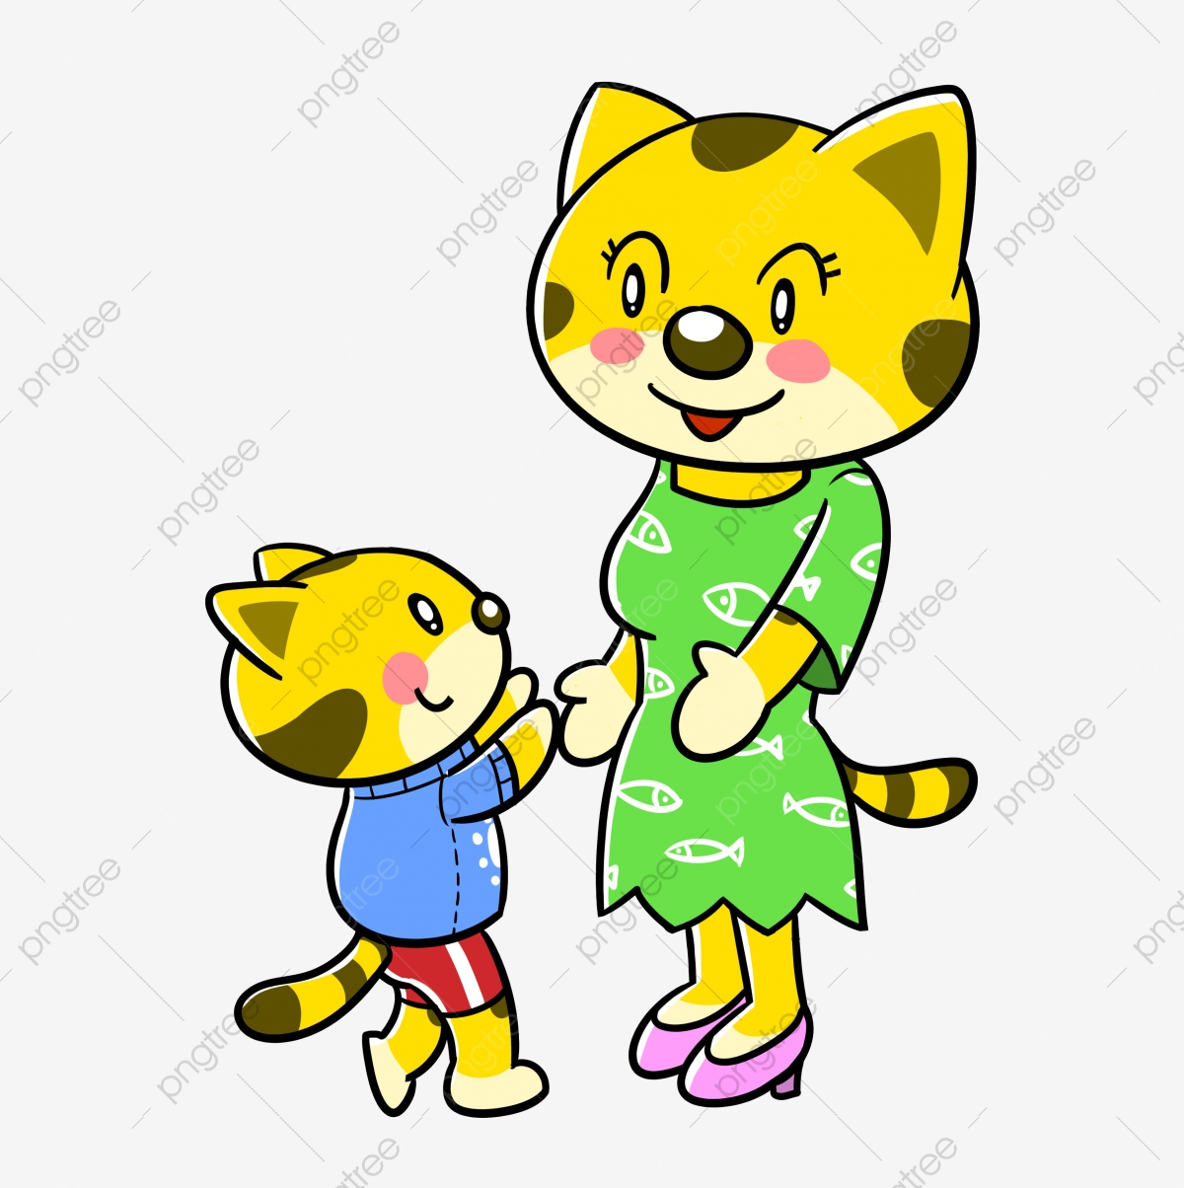
Trong câu chuyện có những nhân vật nào ?
Mèo mẹ và mèo con

Slide 6


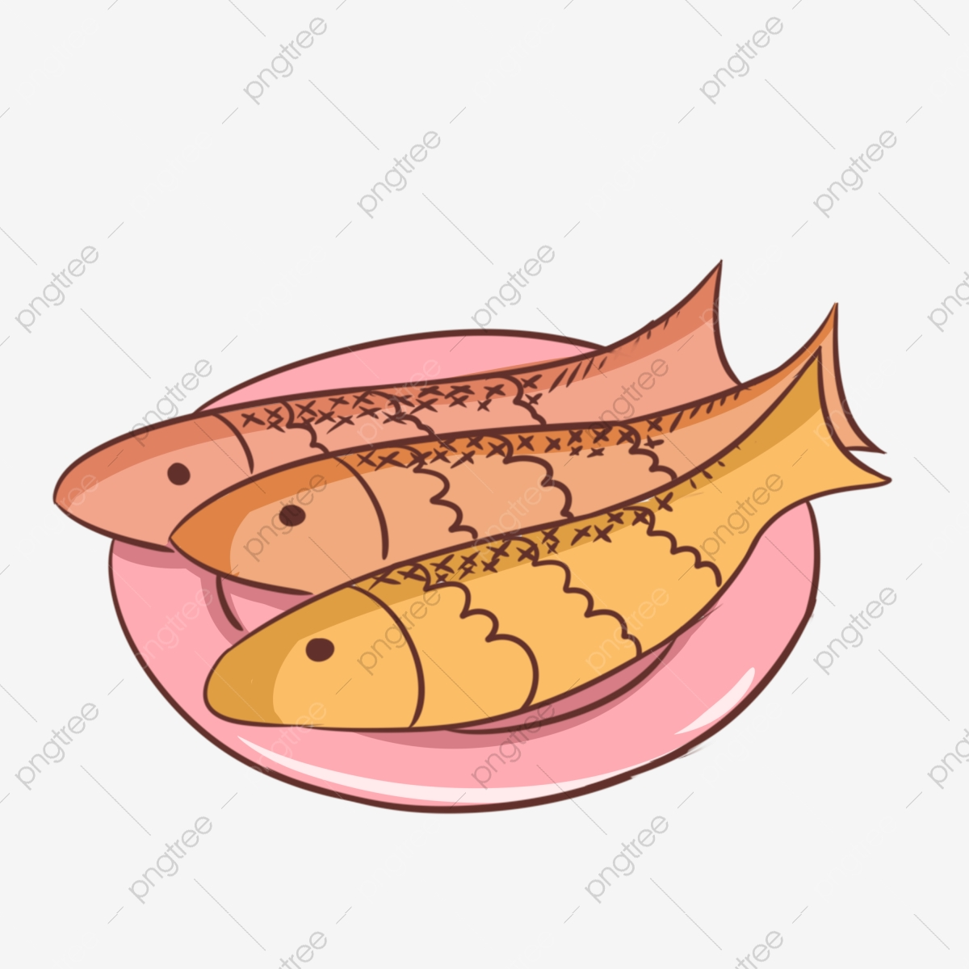
Mèo con thích ăn gì ?
Mèo con thích ăn cá

Slide 7

Mèo mẹ đã mua gì cho mèo con ăn ?
Mèo mẹ mua cá cho mèo con ăn

Slide 8

Sau khi được ăn cá Mèo con đã làm gì ?
Mèo con nói : “Con cảm ơn mẹ ạ ”

